Slide 1
¿Cómo abrir las cajas negras de las Administraciones Públicas? La garantía de la transparencia en el uso de los algoritmos
TRANSPARENCIA DIGITAL Y DERECHO DE ACCESO
Santa Cruz de Tenerife, 28 de noviembre de 2019
Agustí Cerrillo i Martínez
Catedrático de Derecho administrativo
@agusti_cerrillo

Slide 2
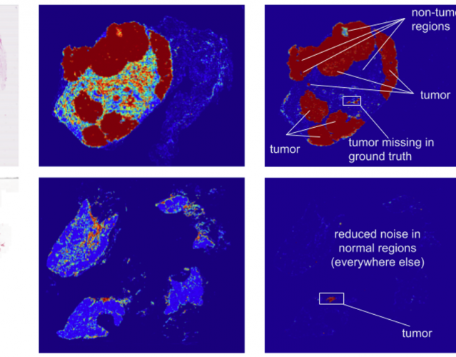
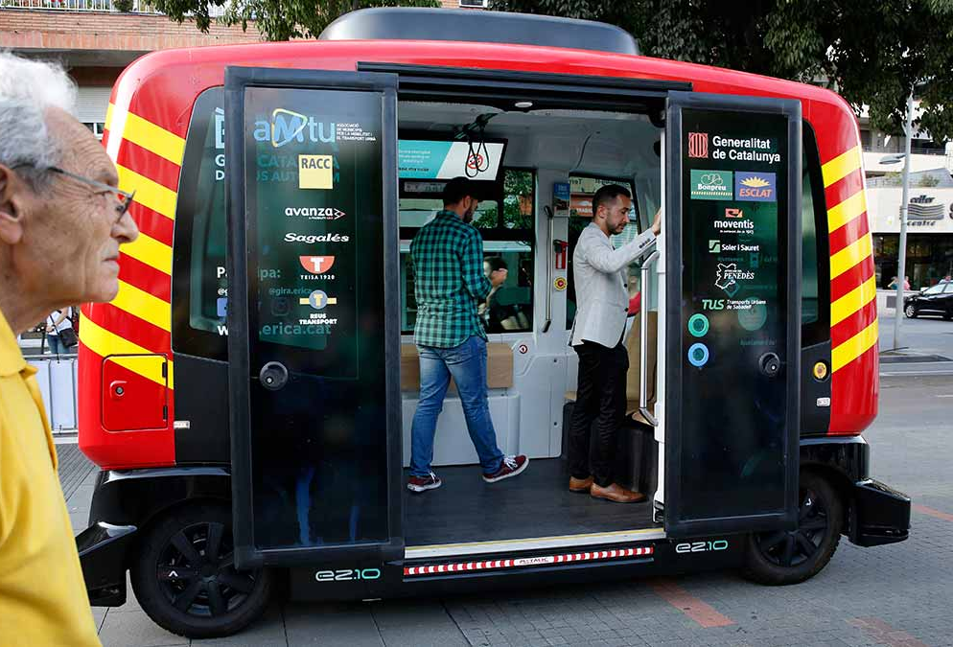
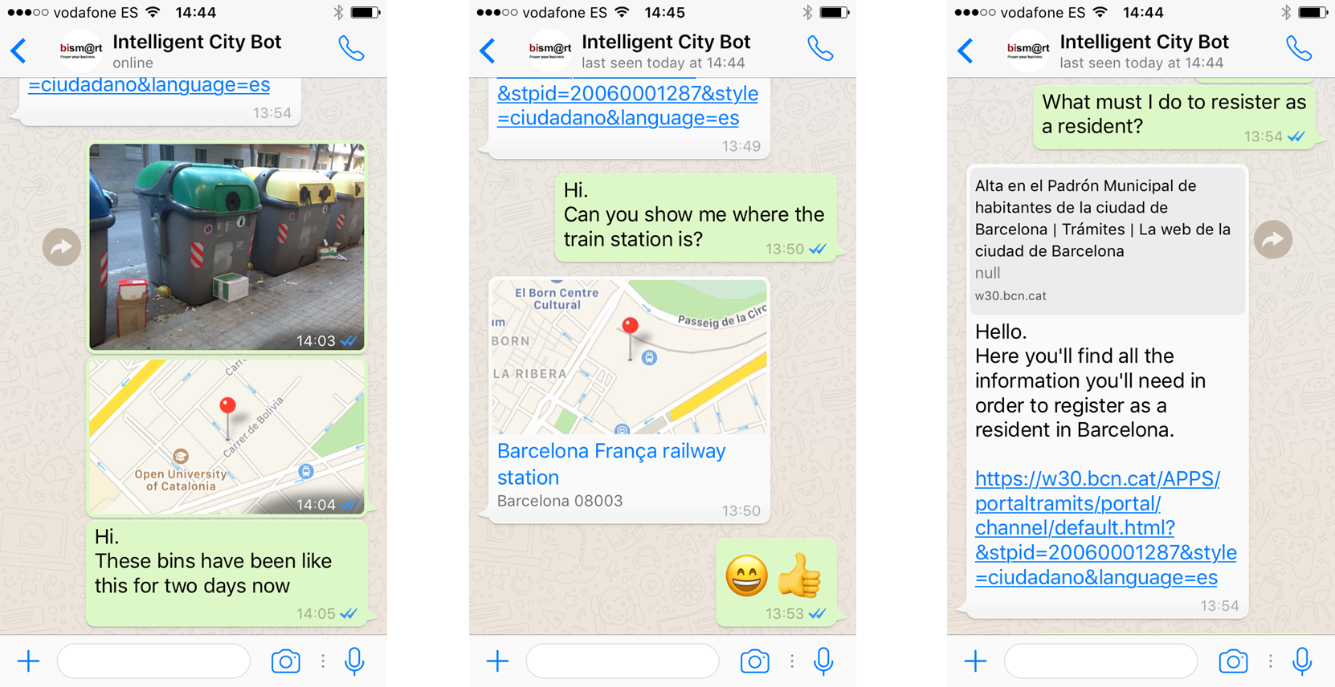
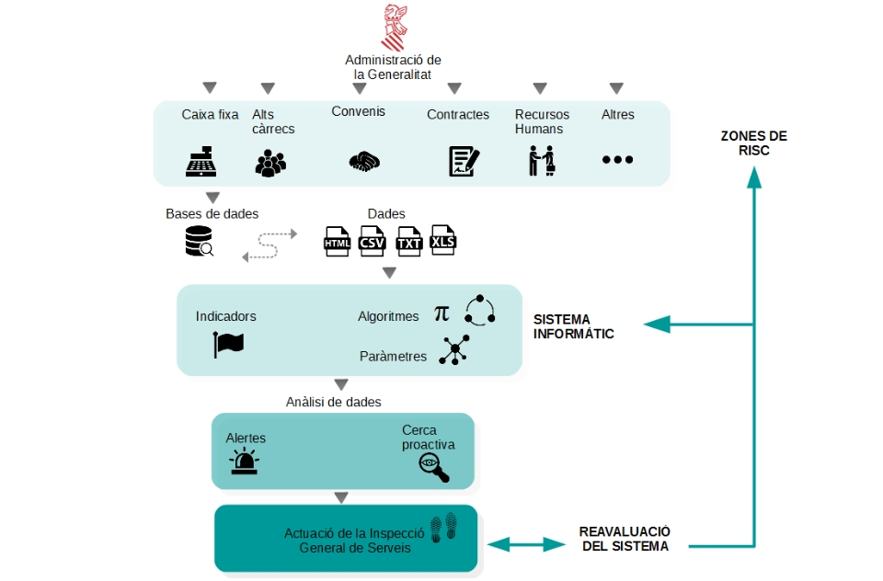
Hacia la gobernanza inteligente
La gobernanza inteligente es un modelo de gestión pública basado en el uso intensivo de la información para la satisfacción del interés general
La inteligencia artificial es el fundamento de la cuarta revolución industrial y está llamada a tener un impacto significativo en las Administraciones públicas
Las administraciones públicas están utilizando la inteligencia artificial para la toma de decisiones, la personalización de servicios públicos o la detección de fraudes.

Slide 3
La rendición de cuentas como principio de buena gobernanza
La buena gobernanza persigue garantizar la legitimidad y efectividad del uso de inteligencia artificial en el ejercicio de las funciones públicas
La rendición de cuentas es un principio de la buena gobernanza inteligente
A través de la rendición de cuentas las Administraciones públicas explican y justifican las decisiones adoptadas por los algoritmos
Tradicionalmente la rendición de cuentas se ha canalizado a través de la transparencia pública
Transparencia como principio jurídico: artículos 3 Ley 40/2015, de 1 de octubre, y 1 Ley 19/2013, de 9 de diciembre
Transparencia como principio ético: Grupo de expertos de alto nivel sobre inteligencia artificial. (2019). Directrices éticas para una IA fiable.

Slide 4
La transparencia como instrumento para la rendición de cuentas
El uso de la inteligencia artificial representa un reto para los mecanismos tradicionales de rendición de cuentas
Los algoritmos son opacos → cajas negras (black boxes)
Opacidad técnica
Opacidad jurídica
Opacidad organizativa

Slide 5
La transparencia como instrumento para la rendición de cuentas
El algoritmo como información pública
Resoluciones GAIP de 21 de septiembre de 2016 y 200/2017, de 21 de junio
Resoluciones CADA 20144578 de 8 de enero de 2015 y 20161990, de 23 de juny de 2016
Sentencia Tribunal administrativo regional de Lazio de 14 de febrero de 2017
Mecanismos de transparencia
La difusión de información sobre los algoritmos: artículo 5 Ley 19/2013
El acceso a la información sobre los algoritmos: artículo 12 Ley 19/2013

Slide 6
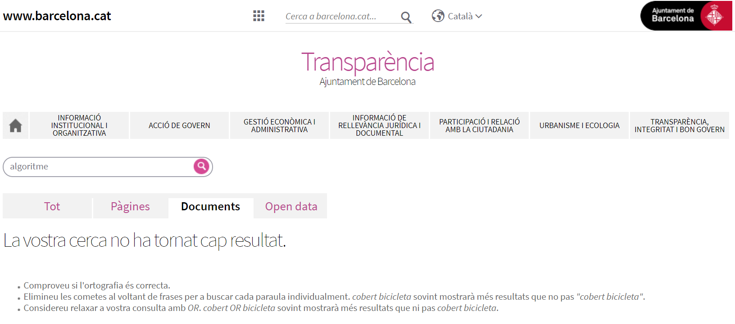
La transparencia como instrumento para la rendición de cuentas
Ineficacia de los mecanismos de transparencia vigentes para la rendición de cuentas

Slide 7
La transparencia como instrumento para la rendición de cuentas
Ineficacia de los mecanismos de transparencia vigentes para la rendición de cuentas
El Ministerio de Justicia a través de la resolución de su secretario general de 20 de abril de 2016 denegó el acceso solicitado por un abogado en el código fuente de la aplicación informática Lexnet por considerar que era aplicable parcialmente el supuesto previsto en el artículo 14.1.j) Ley 19/2013, de 9 de diciembre en la medida en que Lexnet es una marca registrada por el Ministerio en el Registro de Propiedad Industrial.

Slide 8
La explicación sobre las decisiones tomadas por algoritmos
Las administraciones públicas deben facilitar una explicación sobre el funcionamiento de los algoritmos, cuál ha sido el proceso, qué datos se han tenido en cuenta, qué objetivos se han perseguido y una motivación de los resultados obtenidos
Transparencia como principio ético que debe inspirar el uso de la inteligencia artificial se traduce en la trazabilidad y la explicabilidad los sistemas de inteligencia artificial (High-Level Expert Group on artificial Intelligence, 2019).
Principio de claridad, según el cual, la actividad de la Administración pública debe ser clara y comprensible para la ciudadanía y generar seguridad jurídica
Deber de motivar los actos administrativos previsto en la Ley 39/2015, de 1 de octubre (artículo 35 Ley 40/2015, de 1 de octubre).

Slide 9
La explicación sobre las decisiones tomadas por algoritmos
¿Existe un derecho a la explicación del uso de los algoritmos en el RGPD?
El derecho a recibir una explicación de la decisión tomada después de una evaluación de una persona a través de un tratamiento automatizado de sus datos personales (considerando 71 RGPD)
El derecho a no ser objeto de una decisión basada únicamente en el tratamiento automatizado, incluida la elaboración de perfiles, que produzca efectos jurídicos en él o le afecte significativamente de modo similar (artículo 22 RGPD)

Slide 10
La explicación sobre las decisiones tomadas por algoritmos
¿Cómo dar una explicación sobre el funcionamiento de los algoritmos cuando estos son opacos y las propias Administraciones públicas no saben cómo funcionan?
Las Administraciones públicas deberían
documentar el uso de algoritmos, aprobar formalmente su uso y publicar esta información (artículo 45.4 Ley 30/1992, de 30 de noviembre)
poder conocer el código fuente de los algoritmos (artículo 157 Ley 40/2015)
tener garantías de su funcionamiento adecuado a través de mecanismos de control y declaraciones de conformidad de los algoritmos (artículos 27 y 28 ENI)
utilizar la evidencia empírica como mecanismo de rendición de cuentas de los algoritmos y de sus beneficios e impacto para justificar las decisiones tomadas

Slide 11
Una nueva generación de mecanismos de rendición de cuentas
Hacia un derecho a obtener una explicación del uso de los algoritmos (artículos 311-3-1 i 311-3-2 Código de relaciones entre la ciudadanía y la Administración)
El procedimiento administrativo debido (Yeung) o la reserva de humanidad (Ponce) como mecanismo para la rendición de cuentas
La creación de un organismo como nodo de la gobernanza inteligente
Fomento de la incorporación de la inteligencia artificial en las Administraciones públicas
Garantía de la transparencia y la rendición de cuentas
Control del diseño, funcionamiento y aplicación de los algoritmos

Slide 12
Reflexiones finales
La gobernanza inteligente y, en particular, el uso de algoritmos genera oportunidades para las Administraciones públicas pero también nuevos riesgos a los que del Derecho administrativo debe dar respuesta.
La opacidad de los algoritmos pone en entredicho los mecanismos tradicionales de transparencia y de rendición de cuentas.
Es necesario adoptar nuevos mecanismos y crear un marco institucional que sea el nodo de la gobernanza inteligente, que permitan garantizar la seguridad, la transparencia y la rendición de cuentas en el uso de los algoritmos por las Administraciones públicas.

Slide 13
@agusti_cerrillo
acerrillo@uoc.edu
Gracias por vuestra atención

